Slide 1
ERP 시스템 사용자 매뉴얼
문서 개정 이력
버전 | 작성일 | 변경 내용 | 작성자
1.0 | 2023.02 | 최초 작성 | 유하나

Slide 2
ERP 시스템 사용자 매뉴얼
Level 1 | FI 1 매입사 관리 | Level 3 | FI 1.1.1 수금관리 마스터 | 작성자 | 검토자 | 작성일
Level 2 | FI 1.1 수금 관리 |  |  | 유하나 | 한진웅 | 20230227
매뉴얼 ID | PFI01-01 | 매뉴얼 명 | 수금관리마스터
프로세스 설명
선행 단계
MALL에서 관리하는 매입사(카드사) 등록 및 조회
수금유형 별 예수금마스터 설정
매입사(카드사) 등록
예수금 계정 등록
후행 단계
+1
이것만은 꼭 !
트랜잭션
카드사 신규 발생 시 수기 등록
프로그램 별 예수금 계정 수기 등록
단계 | 트랜잭션 코드 | 트랜잭션 명 – 화면 명
1 | ZTRV0130N | 매입사 마스터 관리(MALL)
2 | ZTRV0080 | 수금유형 별 예수금마스터

Slide 3
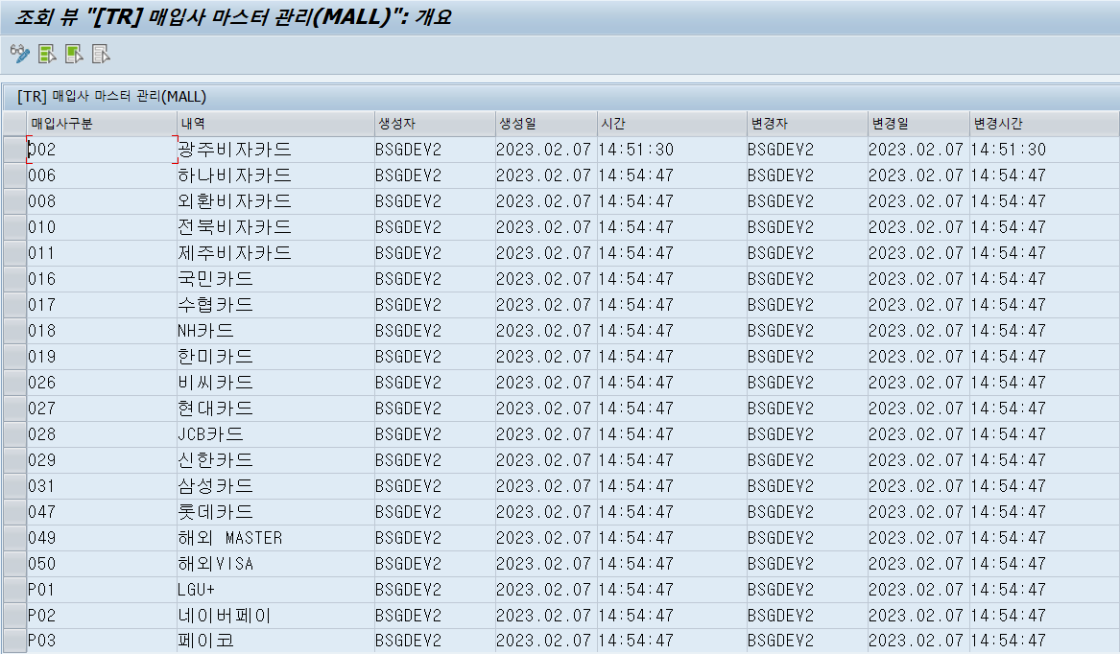
ERP 시스템 사용자 매뉴얼
메뉴 경로 | [TR] 매입사 마스터 관리(MALL) | Tr. Code | ZTRV0130N
화면 예시
항목/필드 설명
매입사구분: 카드사 번호
내역: 카드사 명
생성자: 카드사 최초 등록자
생성일: 카드사 최초 생성일
시간: 카드사 최초 생성시간
변경자: 카드사 데이터 변경자
변경일: 카드사 변경일
변경시간: 카드사 변경 시간
카드사는 신규 발생 시 관리자가 수기 등록합니다.

Slide 4
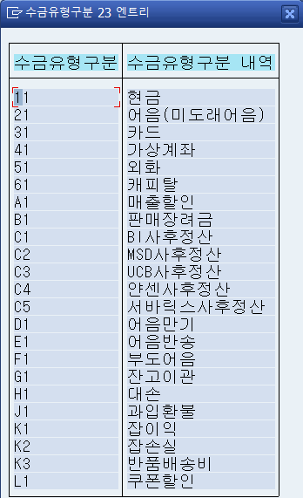
ERP 시스템 사용자 매뉴얼
메뉴 경로 | [TR] 수금유형 별 예수금마스터 | Tr. Code | ZTRV0080
화면 예시
항목/필드 설명
프로그램이름: SAP 프로그램명
수금유형구분: 수금유형 등록
G/L계정: 예수금 계정 구간 설정
생성자: 수금유형 데이터 생성자
프로그램과 관련된 예수금 G/L 계정 구간을 설정합니다.

Slide 5
End of material

